Slide 1

MEET UP 1
KELOMPOK STUDI LINUX
UNIVERSITAS DARUSSALAM GONTOR
“FUNDAMENTAL LINUX”
Siman, 25 Mei 2023
Yudhatama Gusdi Rahmatullah

Slide 2
INTRODUCE KSL DRAGON
KSL merupakan sebuah wadah bagi kontributor open-source yang berupa komunitas ataupun kelompok. KSL terbentuk karena keinginan dari para anggotanya untuk mencapai tujuan tertentu yang telah disepakati bersama. Selain itu, KSL juga bertujuan untuk saling memberikan bantuan sesama anggotanya sehingga dapat berkembang bersama-sama.

Slide 3
MANFAAT KSL DRAGON
1. Sarana Informasi, Penyebaran informasi tertentu dapat menyebar dengan cepat di suatu komunitas. Misalnya komunitas pengguna Linux, segala informasi yang behubungan dengan Linux akan sangat cepat beredar di dalam komunitas ini.
2. Menjalin Hubungan, manusia adalah makhluk sosial yang membutuhkan manusia lainnya dalam hidupnya. Dengan adanya komunitas maka antar sesama anggota dapat menjalin relasi yang lebih baik satu sama lainnya.
3. Saling Mendukung, karena adanya minat atau ketertarikan pada bidang tertentu maka setiap anggota KSL dapat saling memberikan dukungan. Selain mendukung sesama anggotanya, suatu komunitas juga dapat membantu orang lain di luar KSL tersebut.

Slide 4
HASIL SURVEI
dari hasil survei yang saya ambil dari instagram tercatat lebih dari 10 KSL yang ada di pulau jawa
KSL Dragon (UNIDA)
KLAS (Surabaya)
KLiM (Malang)
GLiB (Bogor)
Paguyuban Linux Solo (Solo)
KLJ (Jember)
KLiS (Serang)
KoLU (UPN Veteran)
LINTANG (Tangerang
KSL UIN SUKA (UIN SUKA)

Slide 5
MANFAAT KSL DRAGON
1. Sarana Informasi, Penyebaran informasi tertentu dapat menyebar dengan cepat di suatu komunitas. Misalnya komunitas pengguna Linux, segala informasi yang behubungan dengan Linux akan sangat cepat beredar di dalam komunitas ini.
2. Menjalin Hubungan, manusia adalah makhluk sosial yang membutuhkan manusia lainnya dalam hidupnya. Dengan adanya komunitas maka antar sesama anggota dapat menjalin relasi yang lebih baik satu sama lainnya.
3. Saling Mendukung, karena adanya minat atau ketertarikan pada bidang tertentu maka setiap anggota KSL dapat saling memberikan dukungan. Selain mendukung sesama anggotanya, suatu komunitas juga dapat membantu orang lain di luar KSL tersebut.

Slide 6
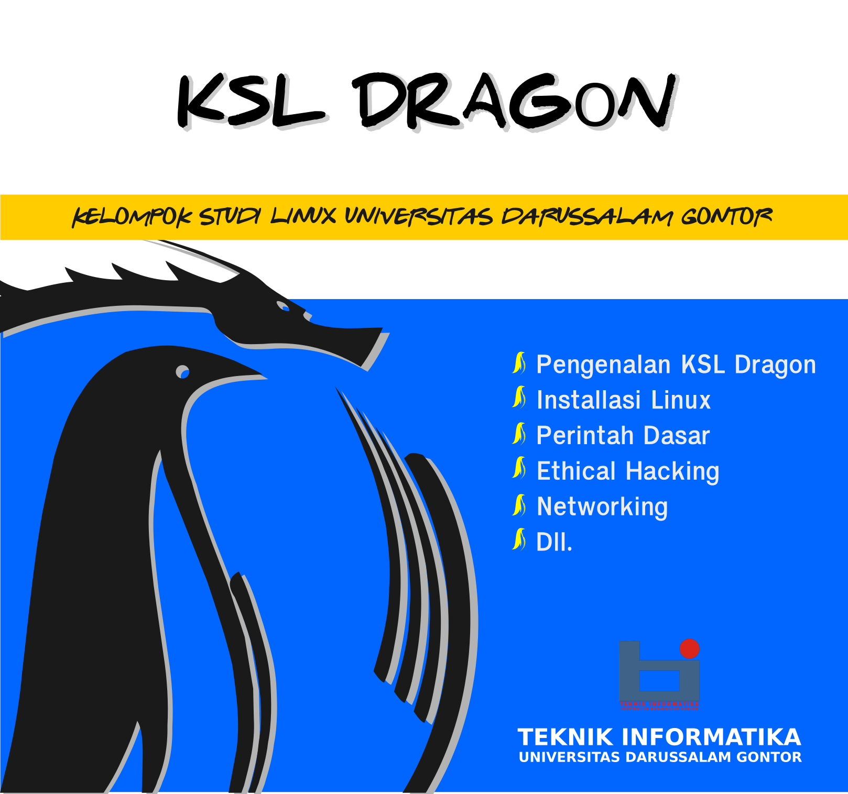
KSL DRAGON

Slide 7
SISTEM OPERASI CLI & GUI
CLI (Command Line Interface) adalah antarmuka pada sistem operasi atau komputer yang menggunakan menu baris perintah atau teks atau ketikkan dari keyboard untuk berinteraksi denga sistem operasi atau komputer tersebut.
GUI (Graphical User Interface) adalah antarmuka pada sistem operasi atau komputer yang menggunakan menu grafis agar mempermudah para pengguna-nya untuk berinteraksi dengan komputer atau sistem operasi.

Slide 8
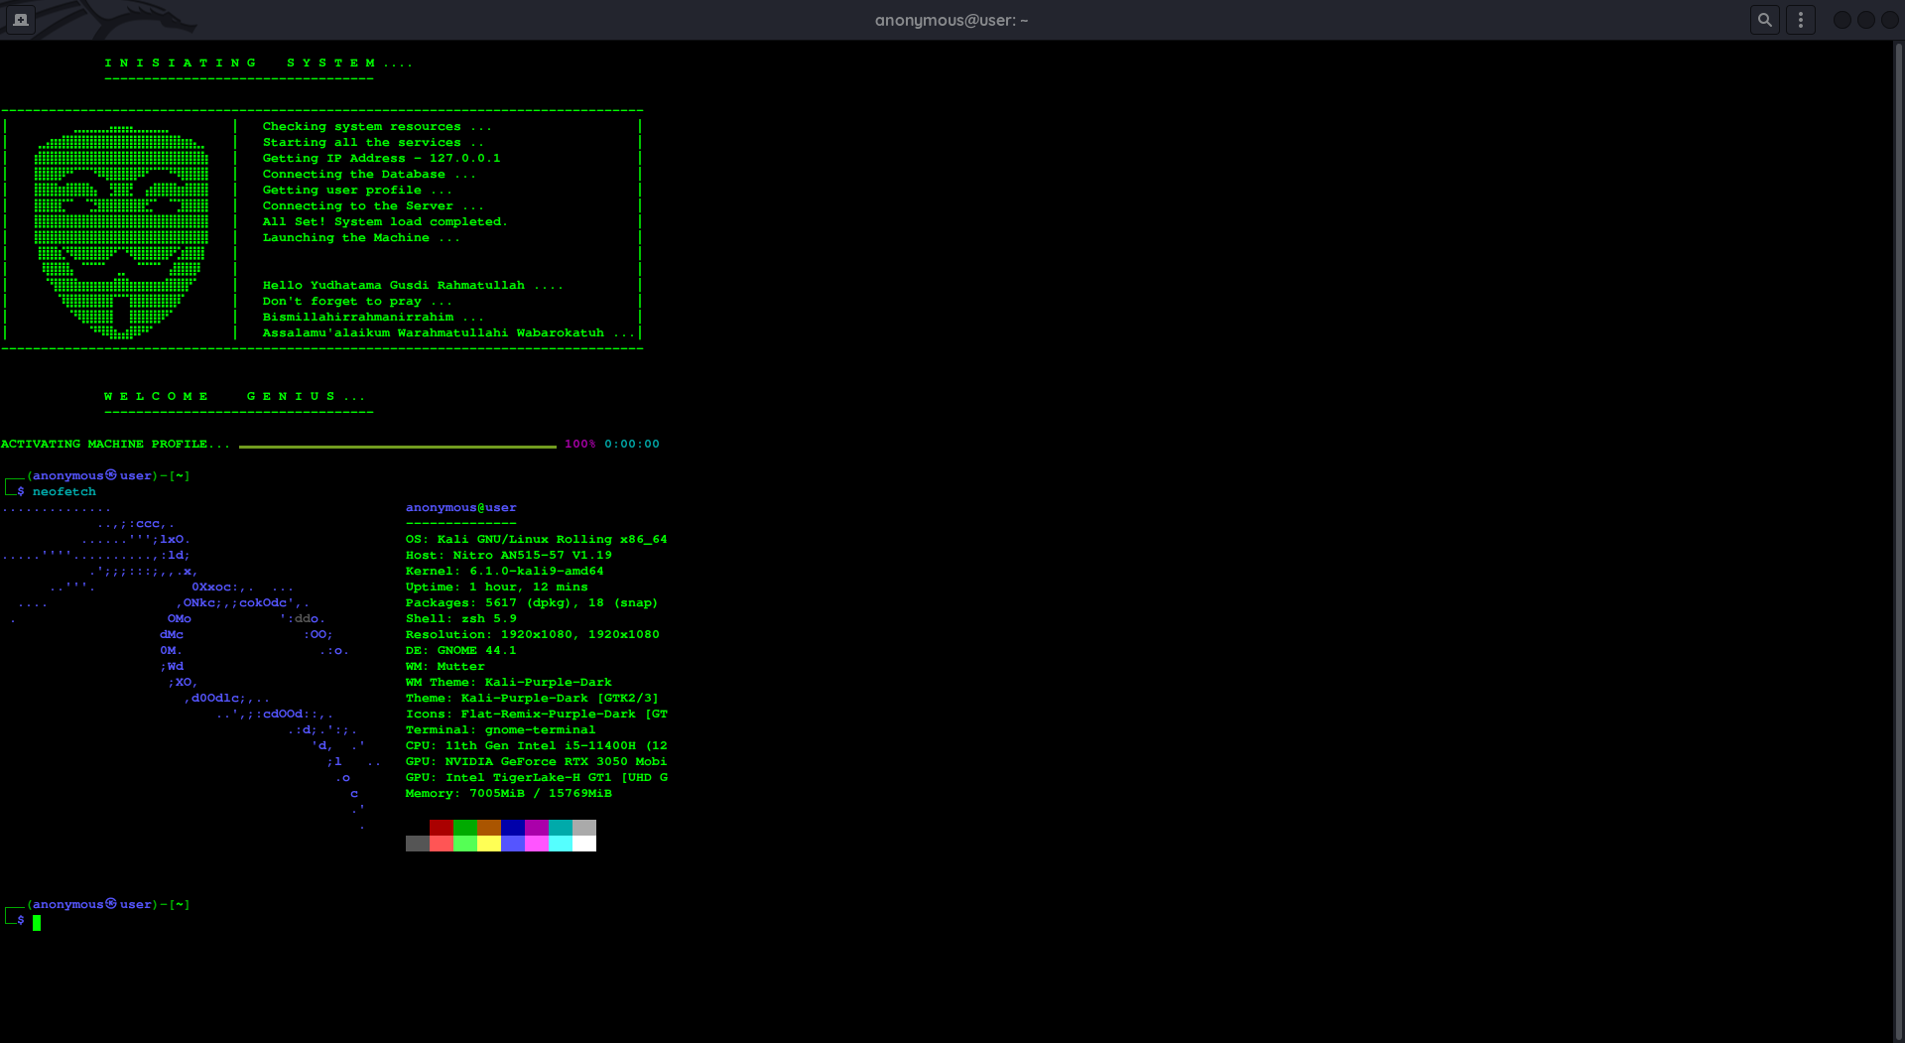
CONTOH TAMPILAN CLI

Slide 9
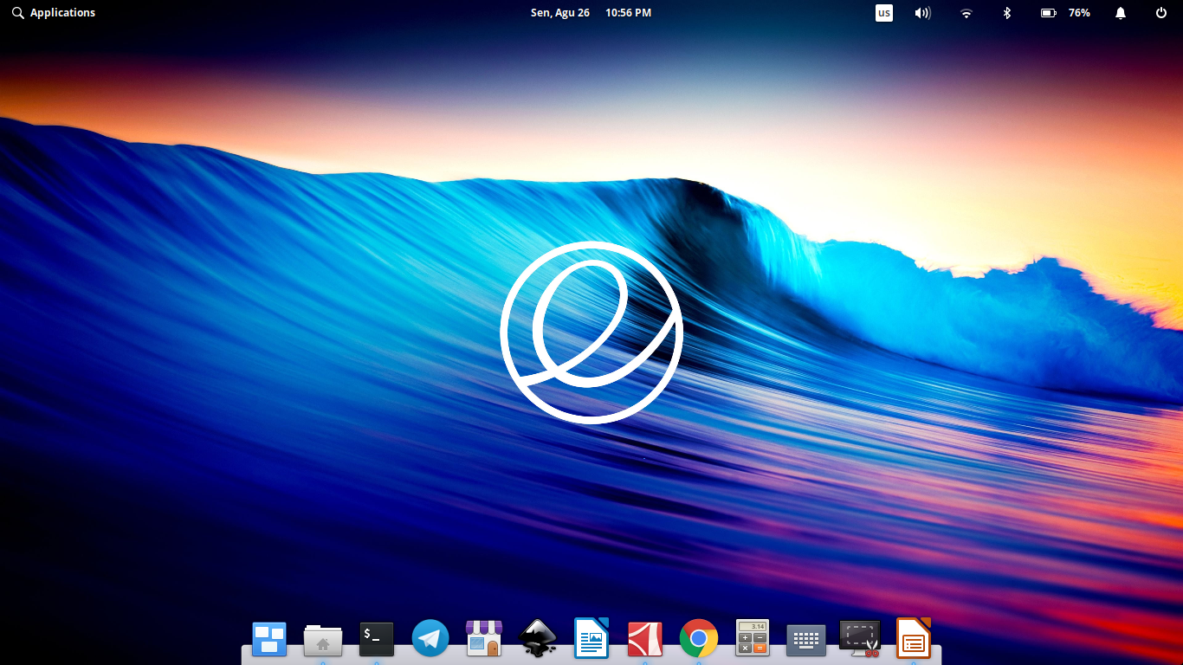
CONTOH TAMPILAN GUI

Slide 10
MACAM-MACAM GUI/DE LINUX
GNOME dapat dijumpai di Linux Debian, Zorin, Backtrack, Kali Linux ,dan Fedora
KDE dapat dijumpai pada Linux Mint, PCLinuxOS, OpenSuse, dan Kubuntu.
XFCE dapat dijumpai di Linux Mint, Xubuntu, Zenwalk, Debian, dan Slackware.
Cinnamon dapat dijumpai di Ubuntu, OpenSuse, Fedora, hingga Arch Linux.
LXDE dapat dijumpai pada Linux Mint, Ubuntu, Debian dan OpenSuse.

Slide 11
MACAM-MACAM GUI/DE LINUX
Desktop Mate dapat dijumpai pada Linux Mint, Ubuntu Mate, Gentoo, Mageia, dan OpenSuse.
Unity ialah tampilan yang disajikan untuk pengguna Ubuntu. Unity dibuat oleh Canonical Ltd dengan menggunakan GNOME Shell.
Deepin Desktop Environment adalah lingkungan desktop yang ditampilkan dari Linux Deepin. DDE sendiri mulai digunakan pada Linux Deepin 12.12.
Pantheon DE adalah antarmuka yang ditampilkan dari Linux Elementary OS.

Slide 12
Command Line Interface

Slide 13
COMMAND LINE INTERFACE
Kenapa harus CLI?
Apa pentingnya CLI?
Dan kenapa tetap harus belajar CLI?

Slide 14

Alasan Pertama

Slide 15
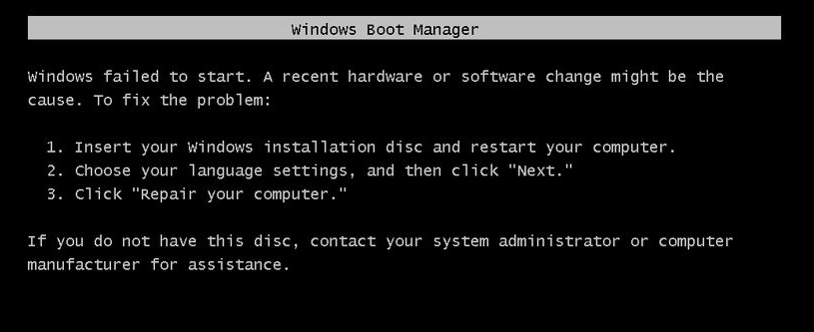

Slide 16
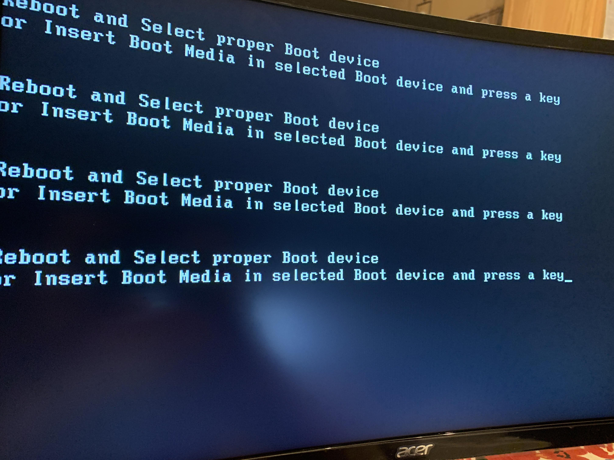

Slide 17
Alasan kedua
Dengan GUI kita perlu melakukan 5 step sedangkan dengan Command Line kita hanya membutuhkan 3 step.
Contoh :
Saya mau buat 1 folder bernama rino. Bandingkan 2 metode ini untuk menyelesaikannya :
Dengan GUI
Buka file explorer > klik kanan > create new folder > kasih nama folder > Enter
Dengan Command line
Buka CMD / Terminal > ketikkan mkdir rino > Enter

Slide 18
Kita coba contoh lainnya. Kalau saya mau buat 1000 folder dengan nama yang berurutan misalnya rino1, rino2, rino3 sampai rino1000.
Dengan GUI
Buka file explorer > klik kanan > create new folder > kasih nama folder > enter > klik kanan > create new folder > kasih nama folder > enter
Sampai ke 1000x ( entah apakah kalian kuat melakukannya )
Dengan Command Line
Buka CMD / Terminal > ketikkan nano scriptcreatefolder.sh > isikan dengan script berikut :
#!/bin/sh
for angka in {1..1000}
do
mkdir rino$angka
done
exit 0

Slide 19
KESIMPULAN
Metode GUI hanya cocok untuk task super simpel yang memang memerlukan visualisasi (Desain, Grafik, dll.)
Sedangkan CLI sangat cocok untuk hampir semua task

Slide 20
Perintah Dasar Linux
sudo su
Menjalankan program sebagai user root atau super user
ls untuk melihat direktori
cd untuk masuk ke direktori
mkdir <nama folder> untuk membuat folder
pwd untuk melihat direktori aktif

Slide 21
Perintah Dasar Linux
nano untuk membuka text editor
cp <asal> <tujuan> untuk menyalin file
mv <asal> <tujuan> untuk memindahkan folder
selain memindahkan mv juga berfungsi untuk mengganti nama file
rm <file> untuk menghapus file
find <nama file> untuk mencari file

Slide 22
Perintah Dasar Linux
history untuk melihat riwayat
cat untuk melihat isi file
echo untuk menampilkan baris teks
chmod untuk mengganti hak akses
chown mengganti hak milik
su untuk mengganti user id
passwd untuk mengganti password

Slide 23
Perintah Dasar Linux
who untuk menampilkan user
kill untuk menghentikan program
tar untuk mengumpulkan file
zip untuk mengkompres file
unzip untuk mengekstrak file
ssh untuk akses jarak jauh
fdisk untuk menampilkan partisi

Slide 24
Perintah Dasar Linux
mount untuk melampirkan file
umount untuk melakukan unmount
reboot untuk mulai ulang
init 0 untuk mematikan
poweroff untuk mematikan
locate untuk mencari file
ifconfig untuk melihat ip

Slide 25
Perintah Dasar Linux
date untuk menampilkan tanggal
top melihat proses secara urut
clear membersihkan terminal
dpkg -i <namapackage>.deb instalasi paket
uname melihat versi kernel

Slide 26
Jangan dihafal
Bukan tahfidz
ksl_dragon

Slide 27
Teknik itu praktek,
praktek, dan praktek
ksl_dragon

Slide 28
Terima kasih :)

